Slide 1
卷积神经网络

Slide 2
目录
为什么 CNNs 与深度学习?
感知元
人工神经网络
卷积与CNNs
用Keras构造 CNN
实践

Slide 3
卷积神经网络
卷积神经网络 (CNN) 是一种监督机器学习模型
广泛应用于图像分类
在许多领域表现出超人的成绩

Slide 4
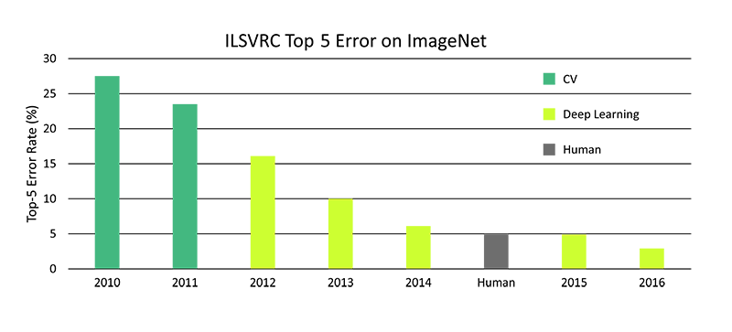
在图像分类和其他任务上的超人表现

Slide 5
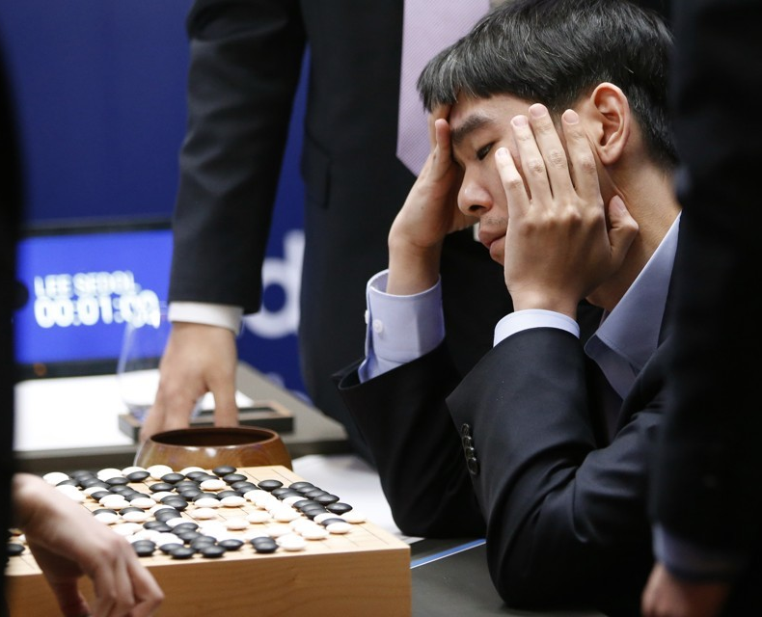



Slide 6
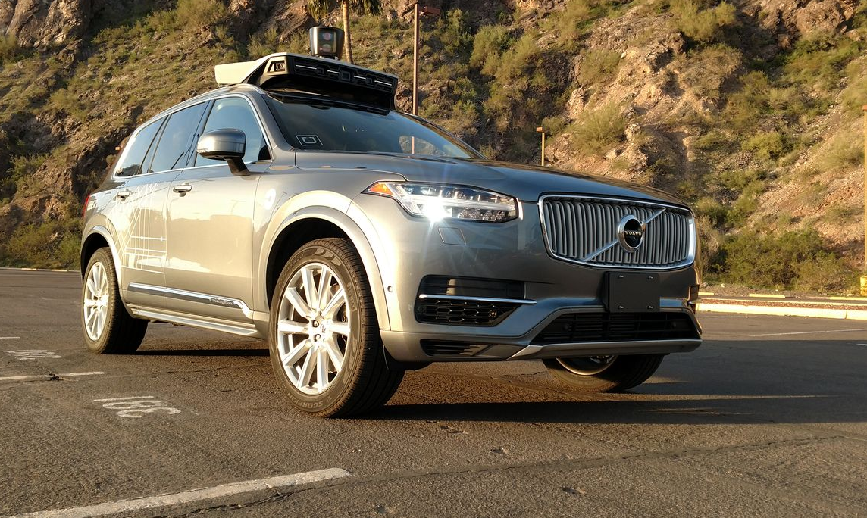
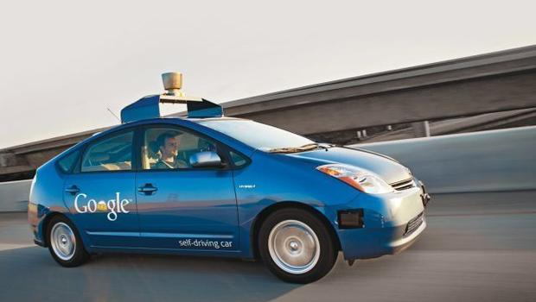
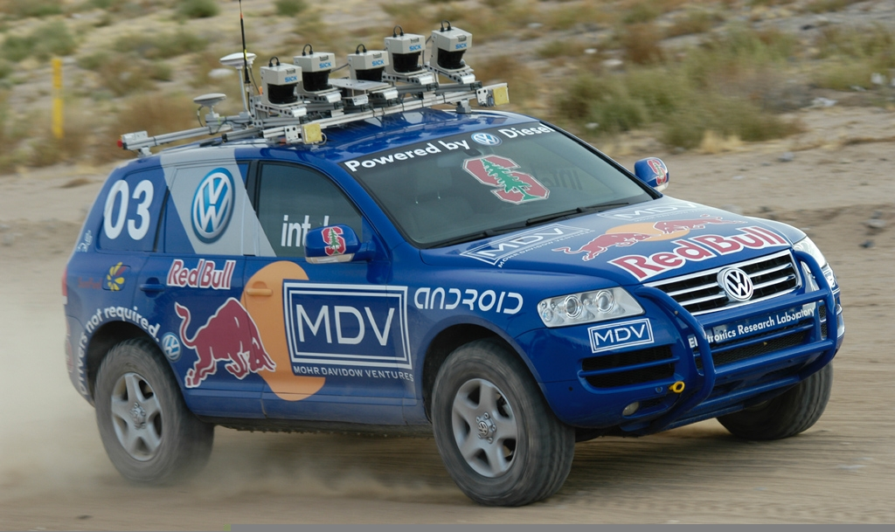
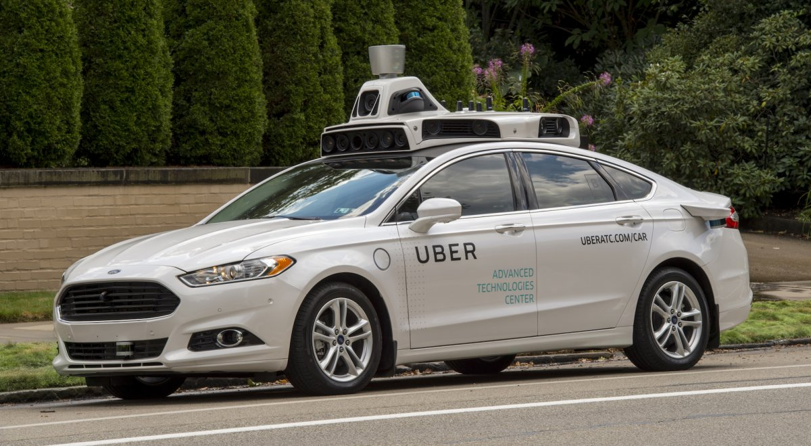

Slide 7
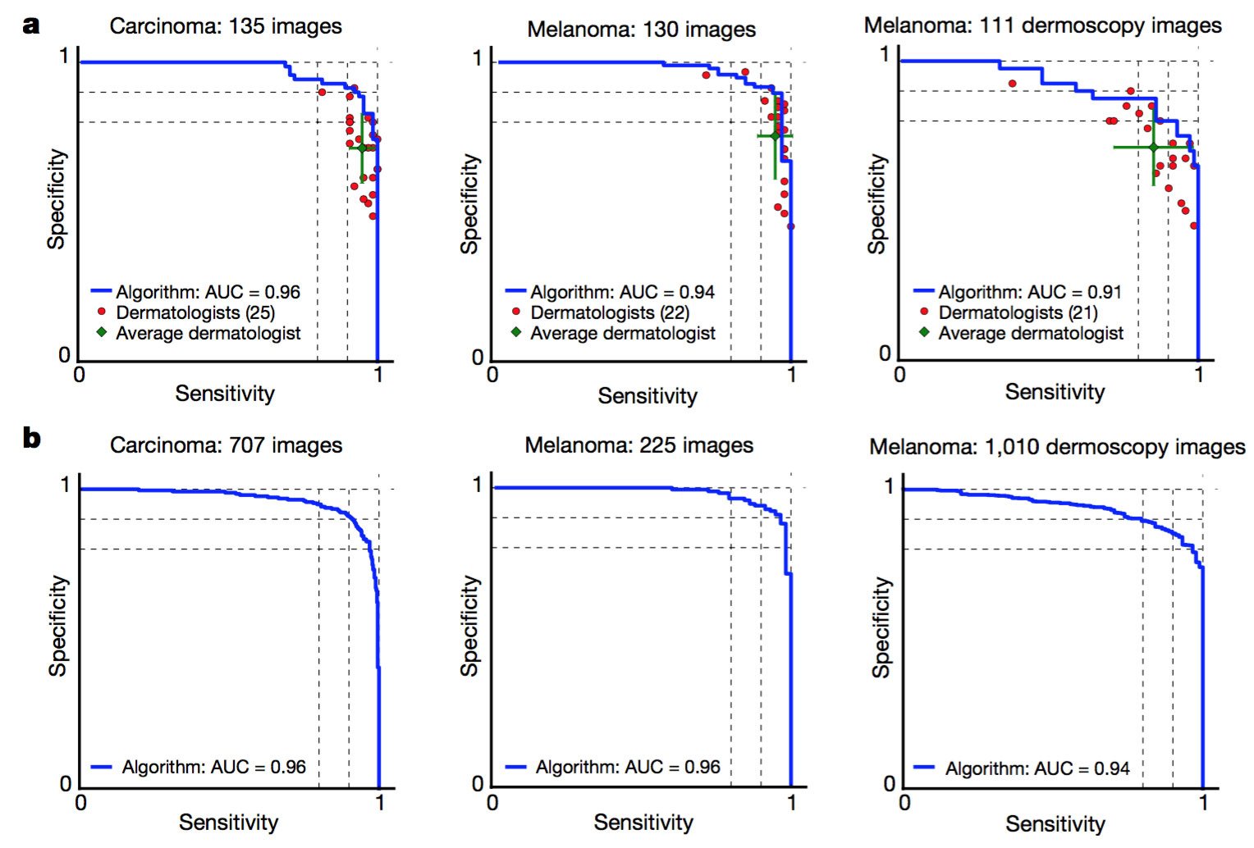
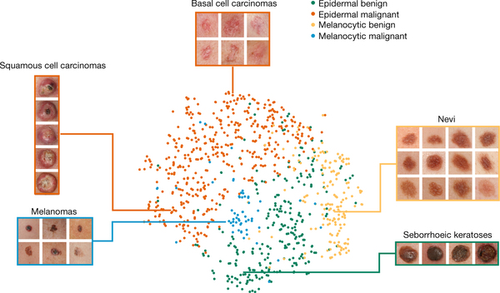
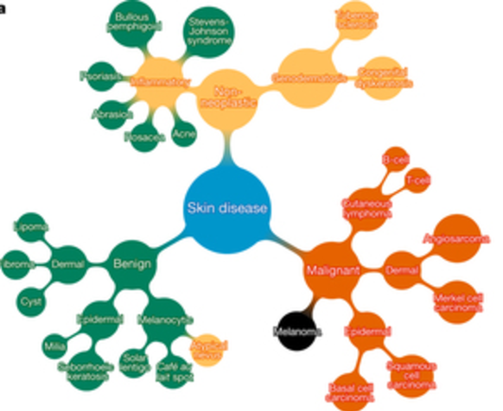
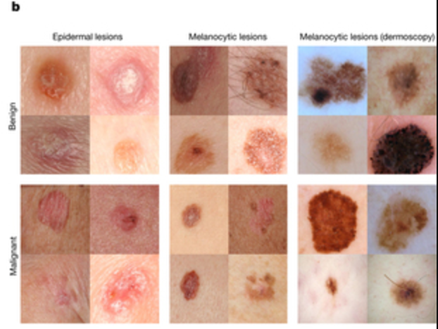
深度学习模型
在皮损分类
击败了世界顶级皮肤科医生
[论文发表在《自然》杂志]

Slide 8
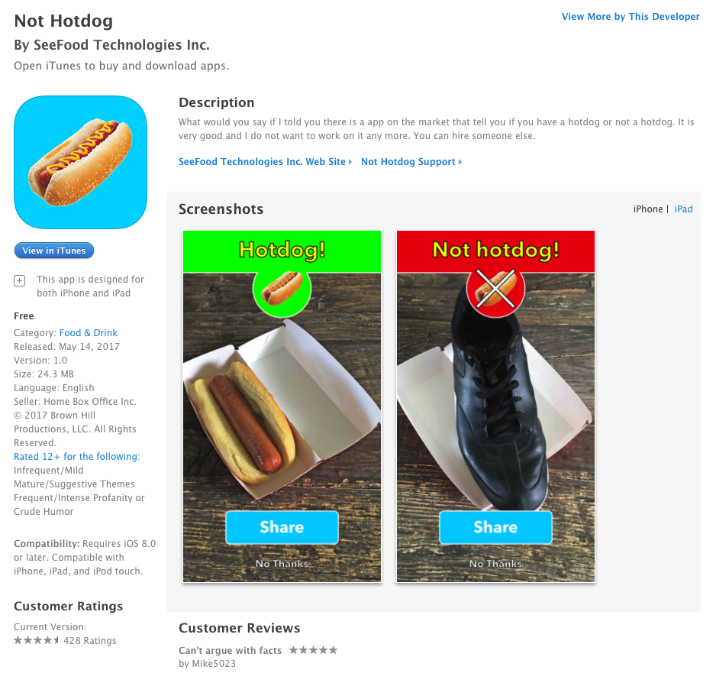

Slide 9
感知元
神经网络的构造模块

Slide 10
感知元
感知元是神经网络的构造模块
受生物学的启发
取多个输入，产生一个输出
激活通过非线性 (一些转换激活的函数)

Slide 11
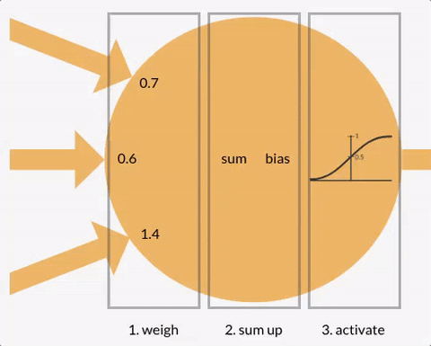
感知元 (神经元)
到达输入通过权重放大
放大的输入加起来
加上偏差项
得到的数字通过激活函数
激活函数产生神经元的输出

Slide 12
人工神经网络
把神经元连起来

Slide 13
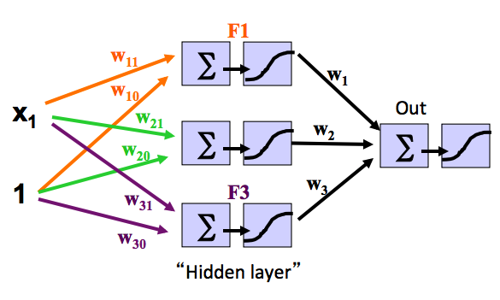
人工神经网络 (ANNs)
ANN 是一个有多个神经元连接在一起的模型
该模型有3层:
输入层 (1个输入和1个偏差项)
隐藏层 (3个神经元)
输出层 (1个输出)
(fully connected)

Slide 14
卷积

Slide 15
2D 卷积
卷积是一个常用于图像处理的运算
一个内核在图像上滑动
相应的元素相乘，然后加在一起产生输出

Slide 16
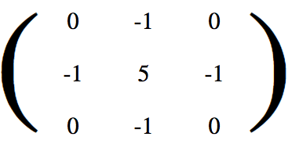
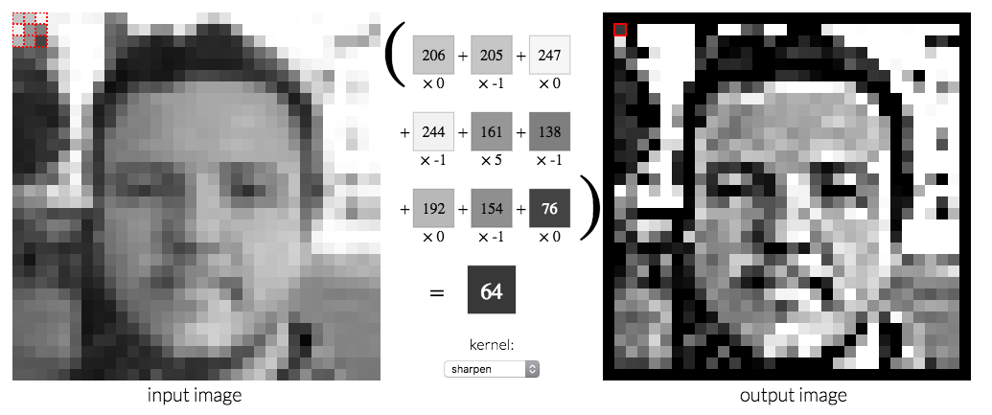
2D 卷积
锐化核
在输入图像上
滑动
像素值乘以核值产生一个输出像素值（在处理图像中）
来源

Slide 17



2D 卷积
跨度为1
无填充
跨度为1
填充为1
跨度为2
填充为1

Slide 18
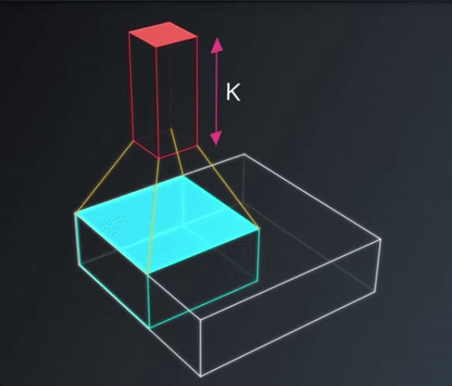
3D 卷积
每个卷积核取一组数字
(3D 张量)并把它降维为一个数字 (0D 张量)
在本例中，
有 K个内核 。
因此，输出量将有深度为K。
输出量的高度和宽度
将取决于：核的高度和宽度，
跨度以及填充

Slide 19
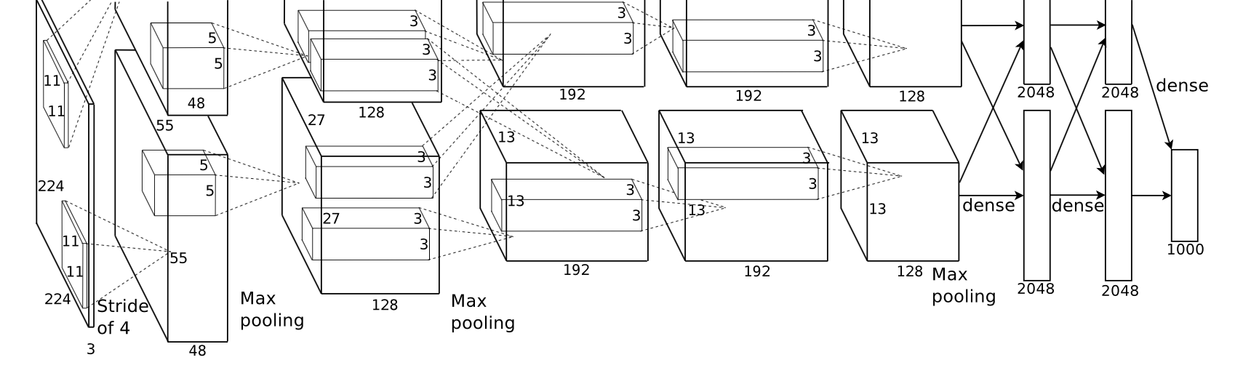
AlexNet CNN 框架
输入图像
(3 色通道)
3个最大
池化层
2个全
连接层
输出层
(1000 类)
核的数量
(5 个卷积层)
层的次序: 数据 → conv1 → pool1 → conv2 → pool2 → conv3 → conv4 → conv5 → pool3 → dense → dense → 输出

Slide 20
AlexNet CNN 框架
该核将把5x5x48
张量压缩为一个单一输出
在第三个卷积层有 27x27x128个神经元
每个神经元收到 5x5x48个输入, 对它们加权并通过激活函数
让我们聚集于第二个卷积层
在第三个卷积层油128个像这样的核
层的次序: 数据 → conv1 → pool1 → conv2 → pool2 → conv3 → conv4 → conv5 → pool3 → dense → dense → 输出

Slide 21
AlexNet CNN 框架
核将找出上一层的一些模式来对数据分类
更深层将找出“是上一层简单模式的组合”的更一般模式
全连接层组合
“上一层的模式”

Slide 22
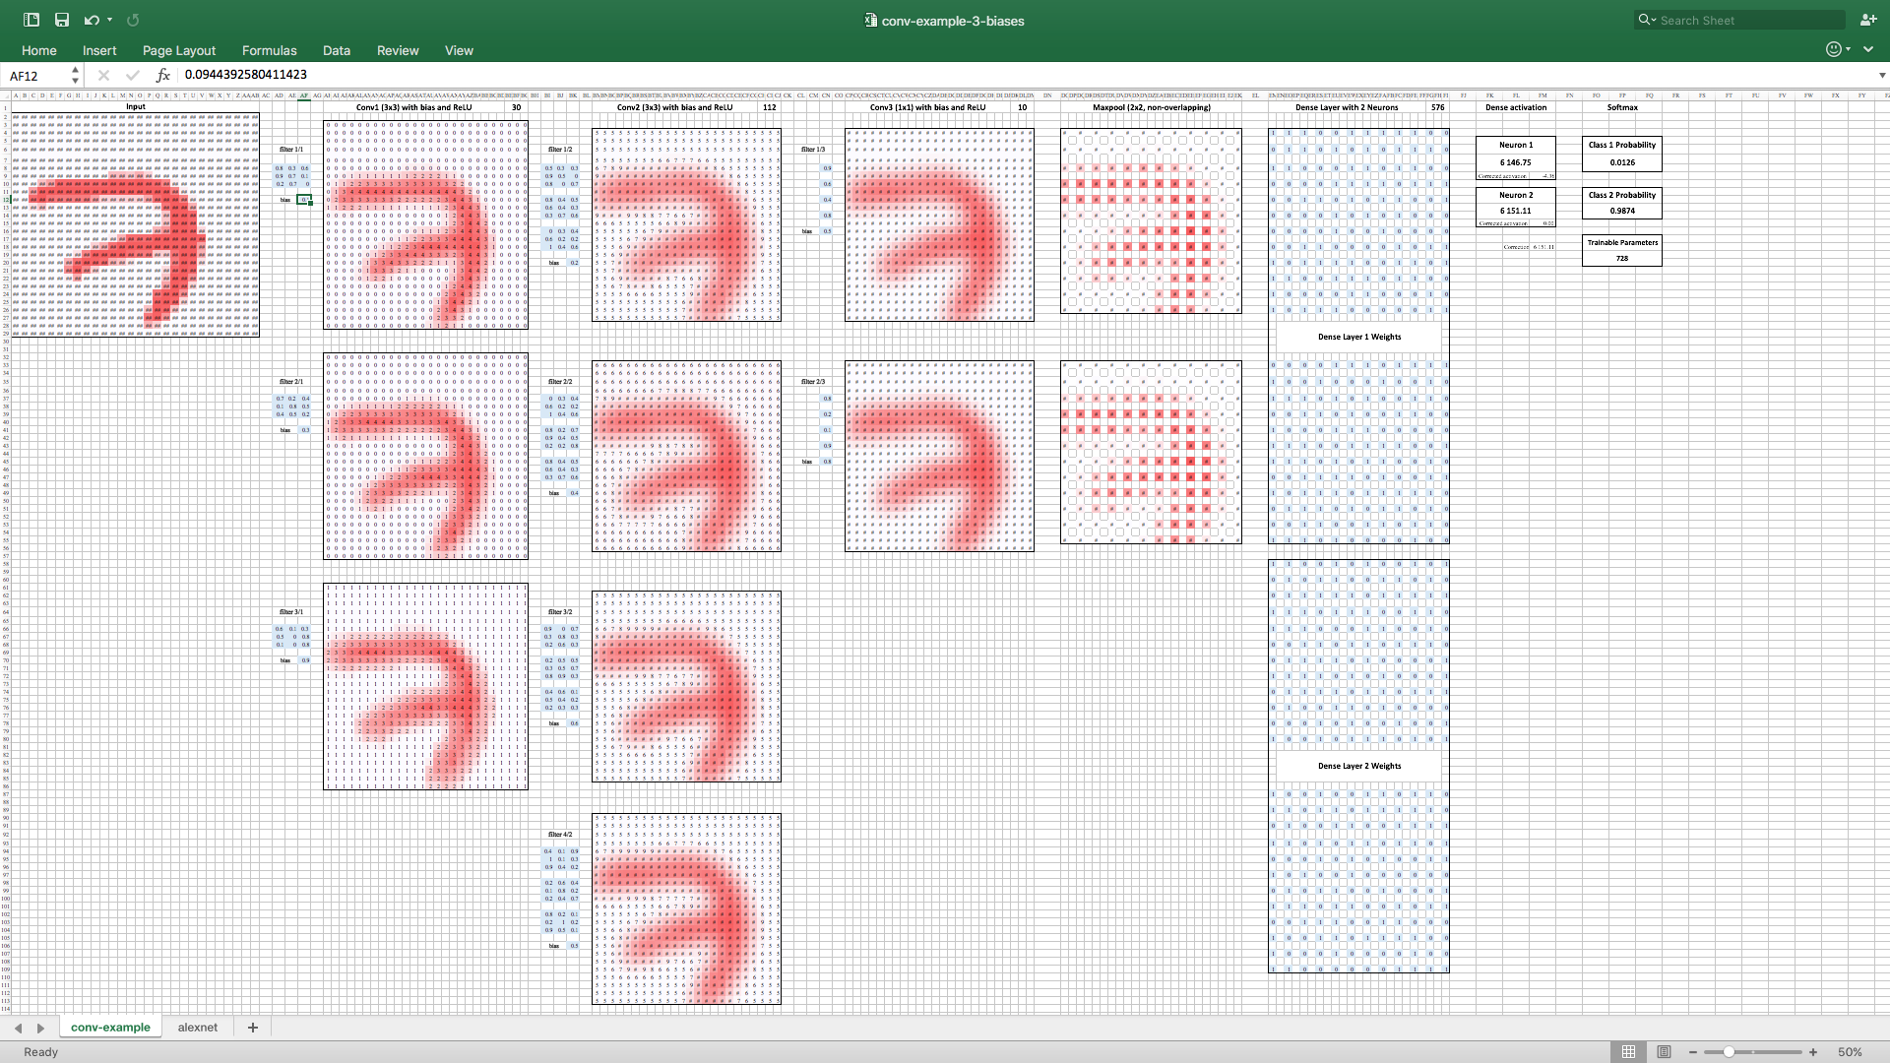
CNN in Excel
一个用Excel的简单例子有
3个卷积层
1个最大池化层
1个全连接层
ReLU 作为所有神经元的激活函数
对于核的偏差项
Softmax 输出层
理解卷积神经网络
在后台如何工作的
一个好方法
不幸的是，即使是一个运行中的CNN，我们也不可以在excel中训练它。

Slide 23
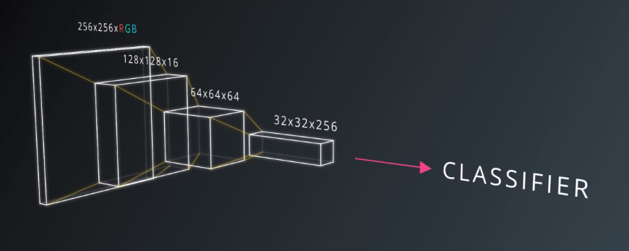
经典 CNN 框架
拇指法则：每个后续层应当是空间上更小，但深度上更大

Slide 24
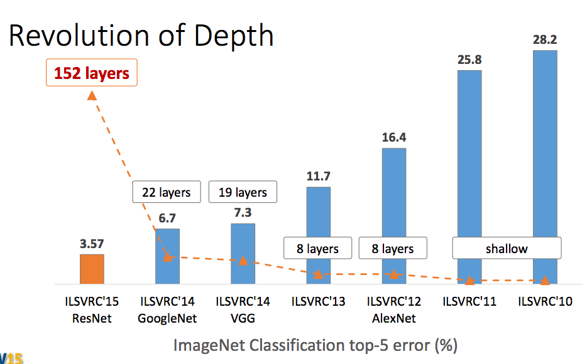

Slide 25
训练一个卷积神经网络

Slide 26
训练一个CNN
训练一个CNN是一个最优化问题：
什么是最优化目标?
最小化损失函数 (误差)
我们如何最优化?
梯度下降 + 反向传播
什么是参数?
网络中所有神经元的权重.

Slide 27
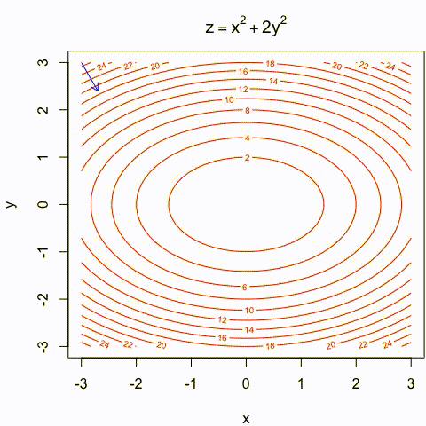
反向传播
反向传播是一个解答以下问题的算法:
“我们怎样改变所有现有权重，以致尽可能地减少损失函数?”
直觉: 我们朝哪个方向走越快越好?

Slide 28
从数据中学习
训练的目标是找出最小化损失函数的最佳权重集。也就是说，使网络尽可能少犯错.

Slide 29
用Keras构造一个CNN

Slide 30
训练一个模型的三个步骤
使用Keras是很简单的:
创建一个模型
编译该模型
训练该模型

Slide 31
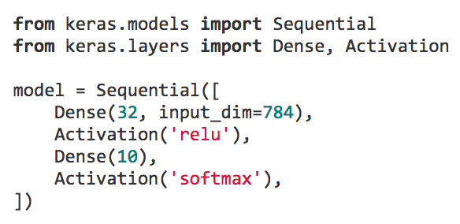
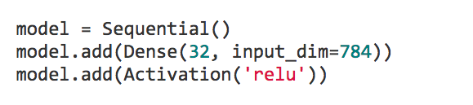
1. 创建模型
指定层的列表
或
在模型对象上使用 .add() 方法

Slide 32
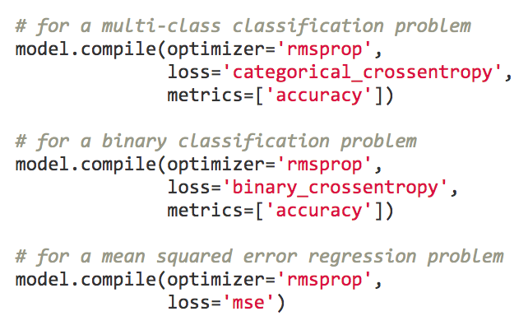
2. 编译模型
你必须指定:
优化器 (它会最小化损失)
损失函数 (被最小化)
指标列表 （要报告的）

Slide 33
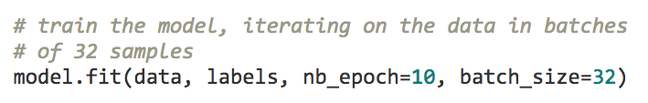
3. 训练模型
对于一个分类问题
的独热编码
在所有数据上
迭代多少次
一次加载多少个
对象到内存里

Slide 34
实践

Slide 35
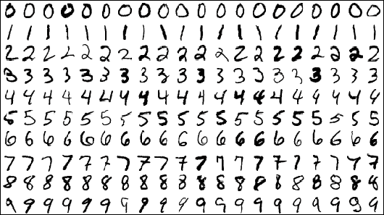
MNIST数字分类问题的CNN
MNIST手写数字数据集 有一个60000个例子的训练集，和一个10000例子的测试集。

Slide 36
改进模型性能的方法
可以尝试的几个方法:
改变每层的核数
添加更多的层
改变核的大小
改变dropout系数
约束: 有限时间

Slide 37
参考文献

Slide 38
参考文献
Animated neuron
Animated Convolutions
Multilayer Perceptron
Interactive Image Kernels
AlexNet paper
Udacity’s Deep Learning Course
Gradient Descent Animations
MIT’s Deep Learning for Self Driving Cars
MNIST Data Set
Deep Learning for Coders

